Slide 1
FitMake
안병규
남기형
김태훈

Slide 2
목차
프로젝트 배경
프로젝트 업무 분석 보고서
프로젝트 기획서

Slide 3
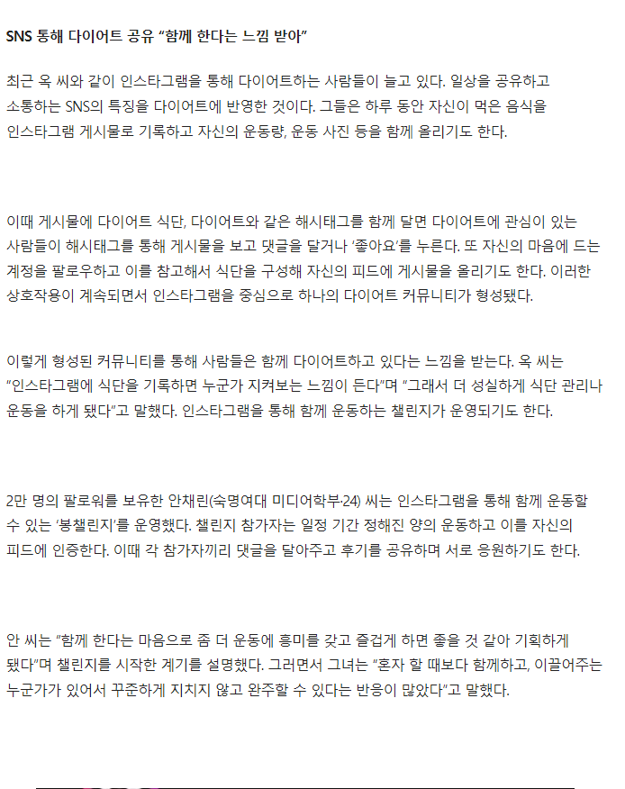
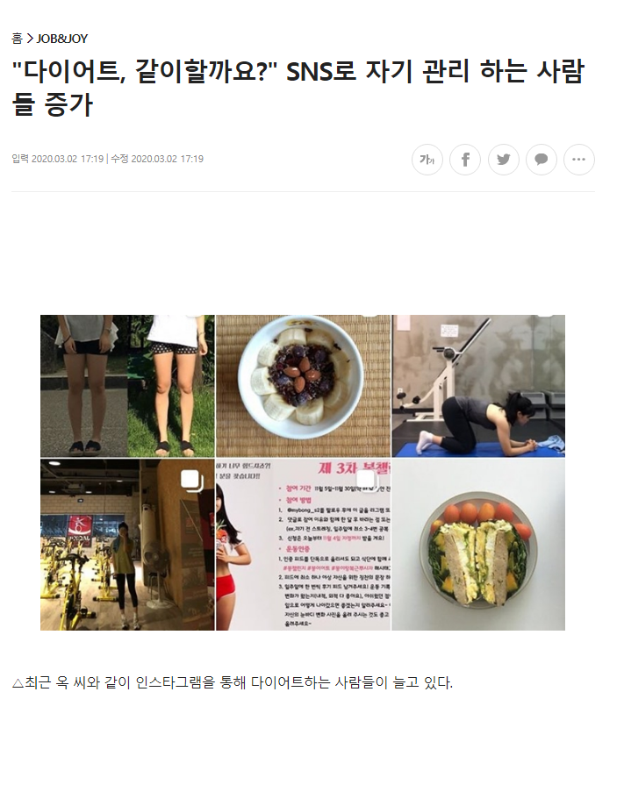
프로젝트 배경
운동에 관심을 갖는 인구의 증가
출처: https://magazine.hankyung.com/job-joy/article/202003020003b

Slide 4
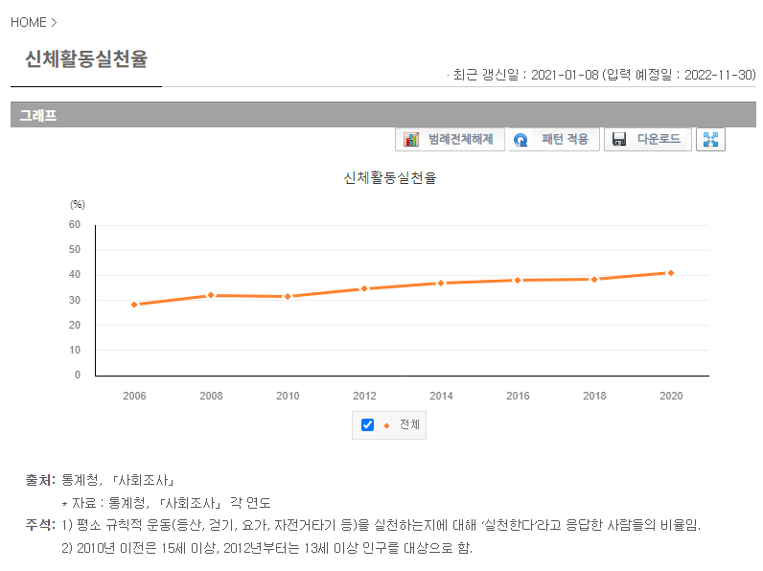
프로젝트 배경
운동에 관심을 갖는 인구의 증가
출처: https://www.index.go.kr/unify/idx-info.do?idxCd=5068

Slide 5
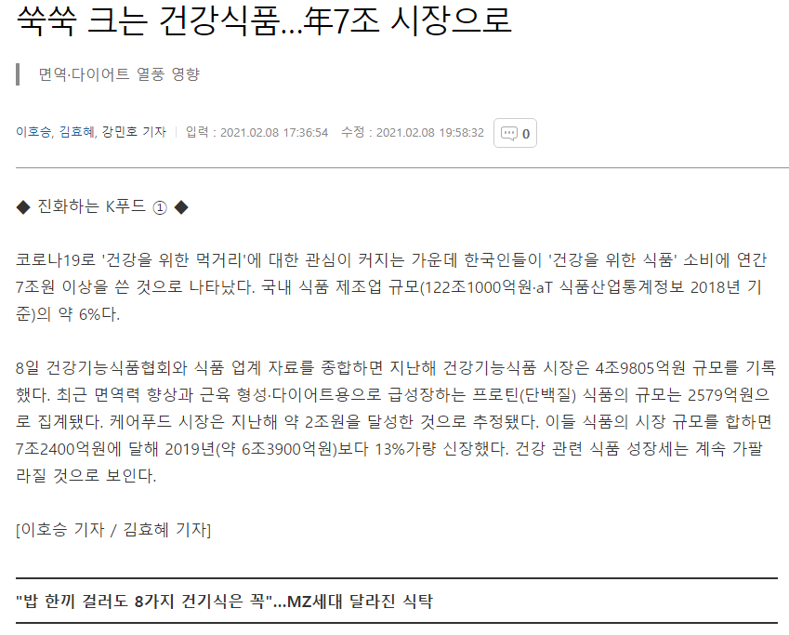
프로젝트 배경
식단 시장(다이어트 식품 등)의 성장
출처: https://www.mk.co.kr/news/business/view/2021/02/131092/

Slide 6
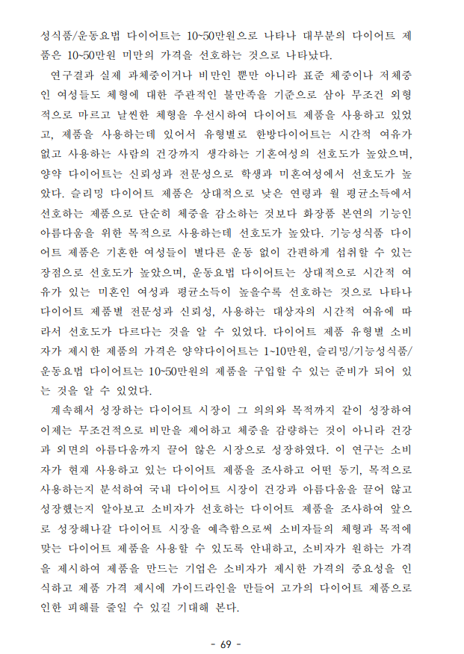
프로젝트 배경
식단 시장(다이어트 식품 등)의 성장
출처: 한국여성의 다이어트 제품 유형별 사용현황 및 선호도에 관한 연구

Slide 7
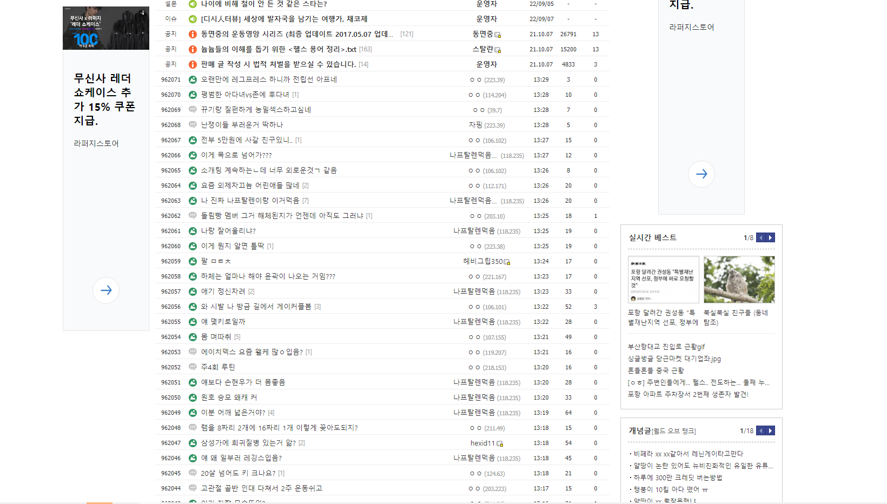
프로젝트 배경
운동 커뮤니티의 변질
출처: https://gall.dcinside.com/board/lists/?id=extra_new1(디시인사이드 헬스겔러리)

Slide 8
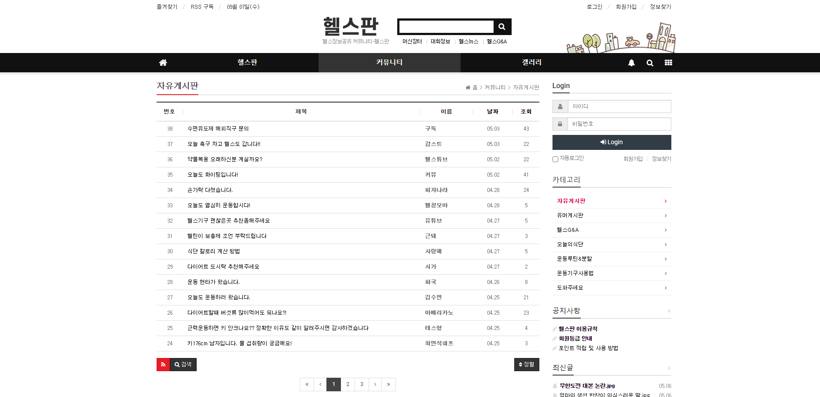
프로젝트 배경
운동 커뮤니티 게시판의 분류 필요
출처: http://www.xn--9t4bi41ay7b.com/(헬스판)

Slide 9
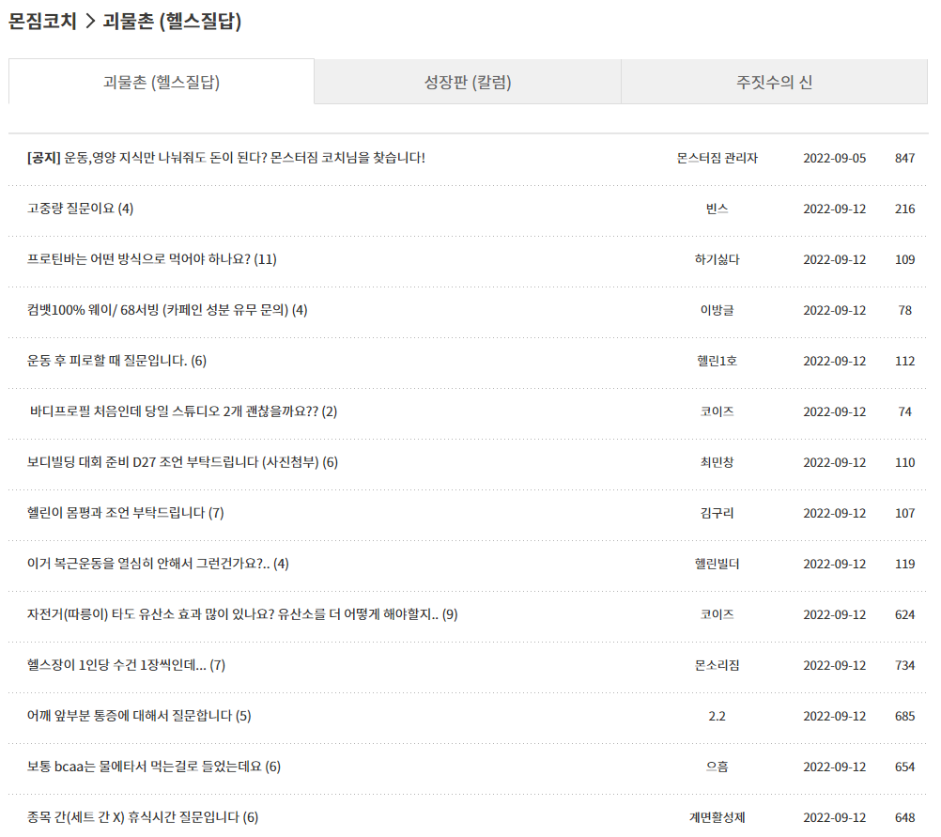
프로젝트 배경
운동 커뮤니티 게시판의 분류 필요
출처: https://www.monsterzym.com/index.php?dispatch=community.list&community_code=coach(몬스터짐)

Slide 10
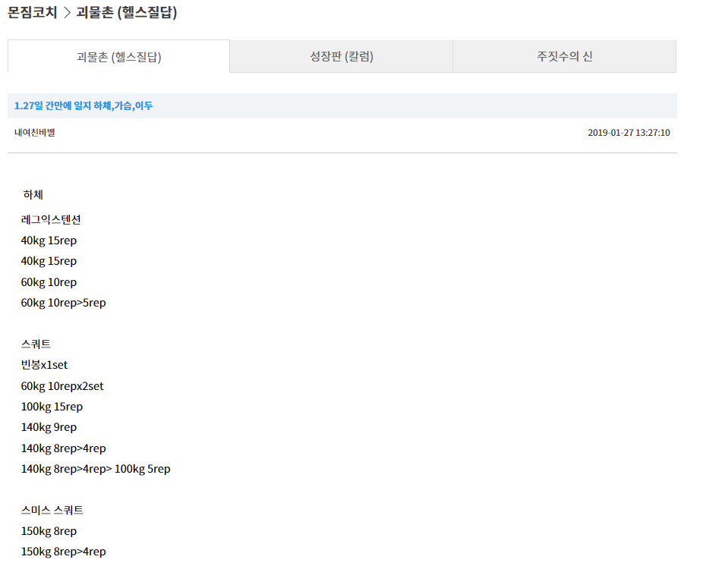
프로젝트 배경
운동 커뮤니티 게시판의 낮은 가독성
출처: https://www.monsterzym.com/index.php?dispatch=community.list&community_code=coach(몬스터짐)

Slide 11
프로젝트 업무 분석 보고서
⊙ 개발 팀 이름 : 조졌조
⊙ 개발 분야 : 웹 페이지
⊙ 팀 구성
조장 :
조원 : 안병규, 남기형, 김태훈
⊙ 개요
회원가입페이지를 통해 연동된 DB에 정보를 전송할 수 있다.
배너 클릭 시 페이지 이동을 할 수 있다.
판매 웹 페이지에 식단 및 운동기구 관련 판매 물품을 등록 할 수 있다.
회원별 Calender 기능을 통해 운동 기록 기능을 사용 할 수 있다.
자유게시판 기능을 사용할 수 있다.

Slide 12
프로젝트 기획서
과정명 | AWS 풀스택 과정 |  | 지도강사 | 박성욱
참여인원
팀명 | 조졌조
팀 구성 | 이름 | 담당업무
 | 남기형 | 서기, 깃허브 주관리자
 | 안병규 | 자료수집 주담당
 | 김태훈 | Ppt 작성 주 담당
프로젝트 개요
프로젝트 | 헬스케어 종합 판매 웹 페이지 구현
관련 분야 | Healthcare Sales |  | 개발기간 | 2022.08.26 ~ 2022.12.01
개발환경 | 운영체제 | Windows 11
 | DB | Oracle
 | 사용기술 | Java, HTML, CSS, Javascript, Spring
 | 개발도구 | The Eclipse Installer 2021‑12 Release , Apache Tomcat 8.0.9
 |  | Oracle Database 11g Express Edition

Slide 13
Q&A

